Slide 1
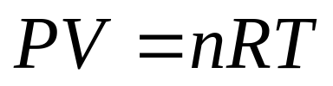
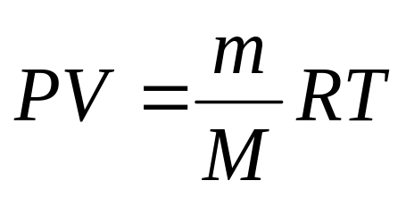
物理化学总复习
一、气 体
1. 理想气体定义、微观特征、 PVT关系
凡是在任何T、P下均符合理想气体状态方程的气体称为∽。
微观特征
①分子本身不具有体积
②分子间无相互作用力
PVT关系

Slide 2
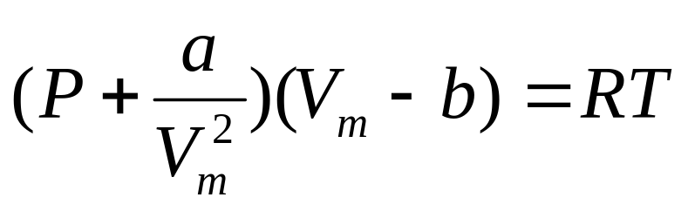
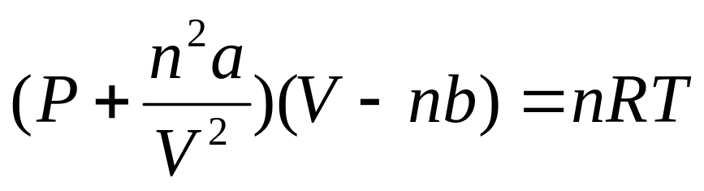
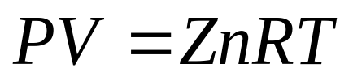

2. 实际气体对理想气体的偏差、范德华方程
实际气体方程—压缩因子图
对于理想气体
3. 实际气体液化的条件

Slide 3
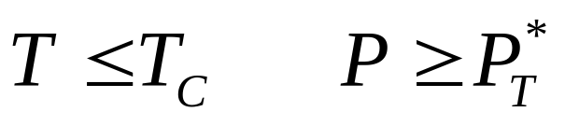
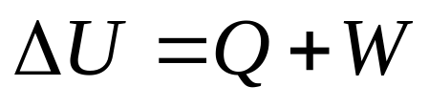
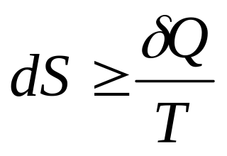
必要条件
充分条件
二、热力学基础及应用
1. 热力学第一、二定律表述、数学表达式
第一类永动机不能实现
第二类永动机不能实现
过程不可逆
过程可逆

Slide 4

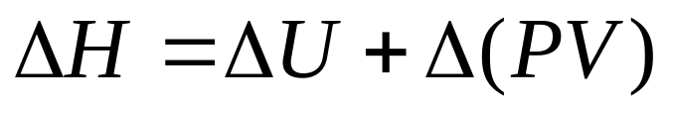
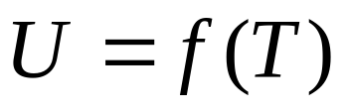
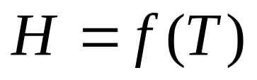
2. 基本概念
体系、环境及体系分类；
状态函数及其特点；
功与热及热力学能；
焓的定义：
一定量理想气体的 U、H都仅是温度的函数
恒压摩尔热容、恒容摩尔热容：

Slide 5
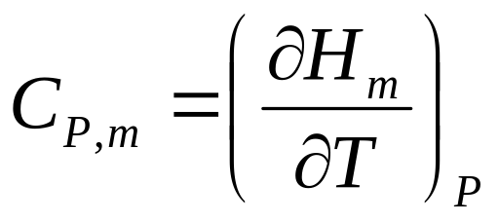
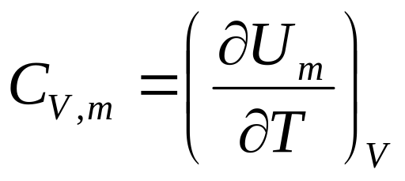
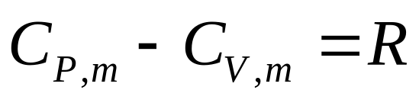
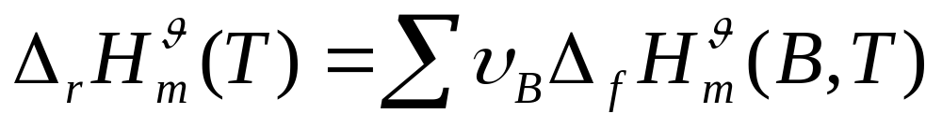
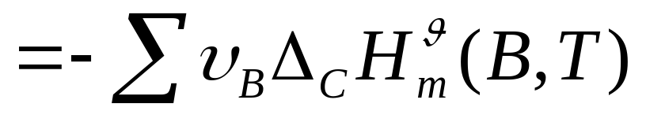
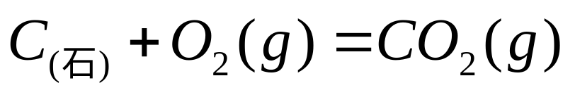
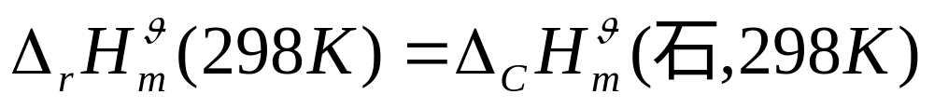
理想气体：
标准生成热、标准燃烧热与标准反应热关系：
反应

Slide 6
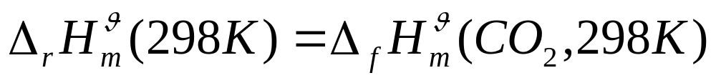
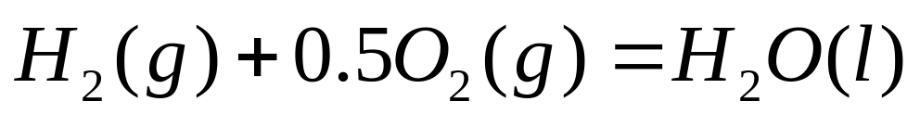
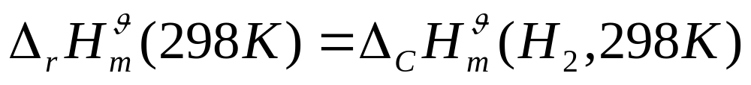
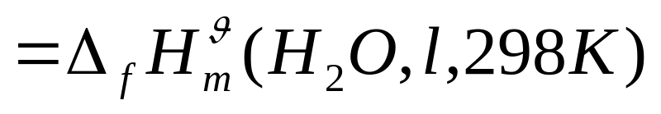
反应
反应的恒压热效应与恒容热效应的关系：
如反应

Slide 7
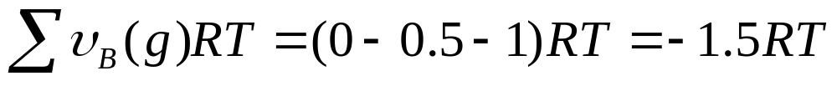
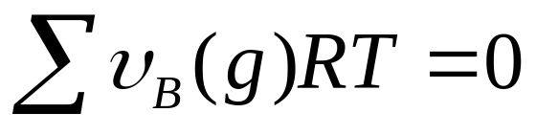
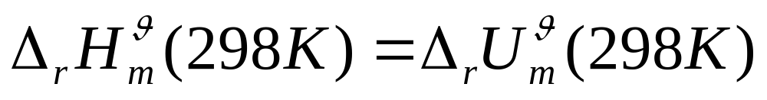
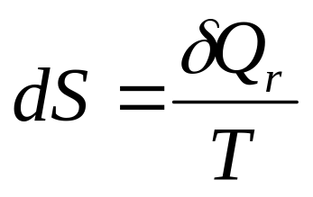
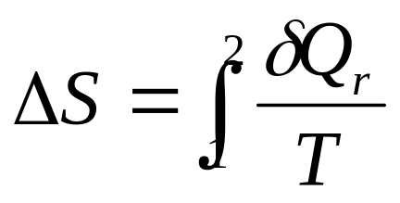
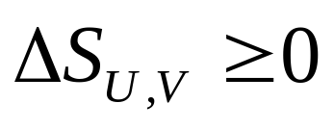
若反应的
则
熵函数、亥姆霍兹自由能、吉布斯自由能定义及判据：
自发过程
可逆过程

Slide 8
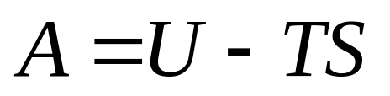
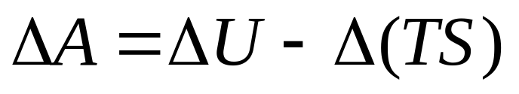
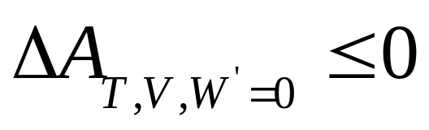
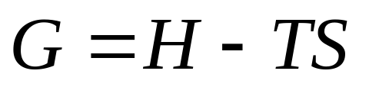
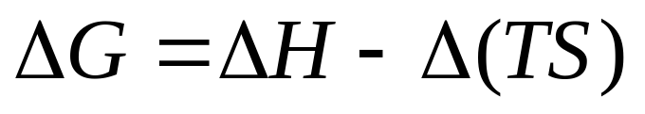
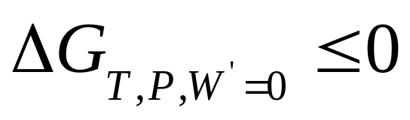
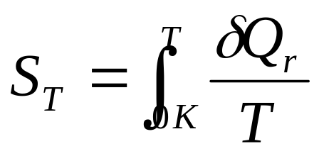
恒温、恒容及无其它功，
自发过程
可逆过程
恒温、恒压及无其它功，
自发过程
可逆过程
第三定律熵：

Slide 9
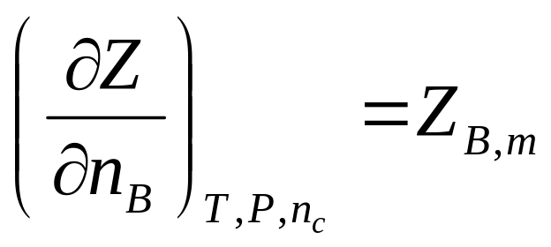
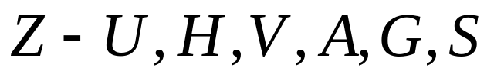
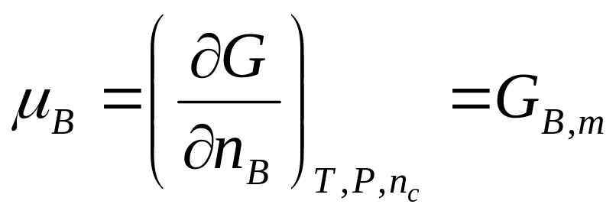
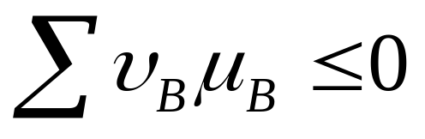
偏摩尔量、化学势及化学势判据：
有可能发生过程
可逆过程

Slide 10
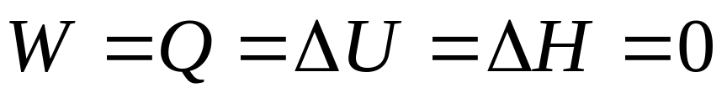
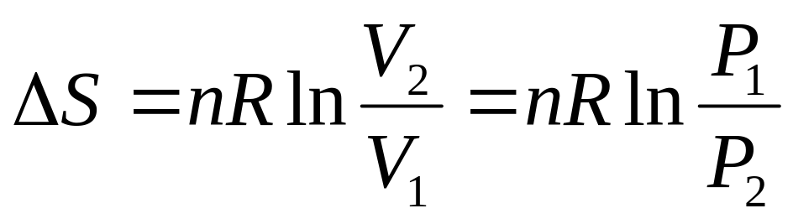
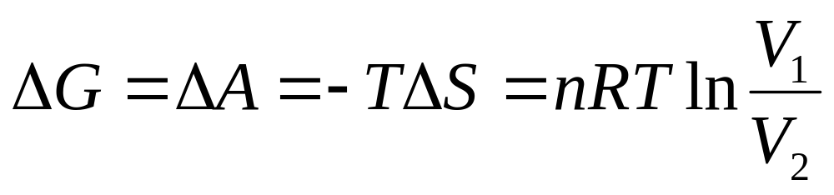
3. 基本过程、基本公式
W、Q、ΔU、ΔH、ΔS 、ΔA及ΔG的计算：
理想气体自由膨胀
理想气体等温可逆过程

Slide 11
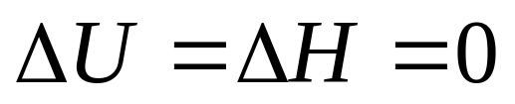
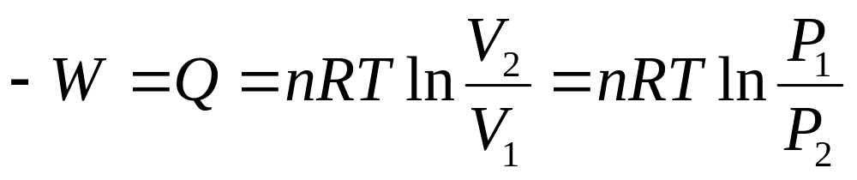
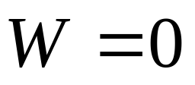
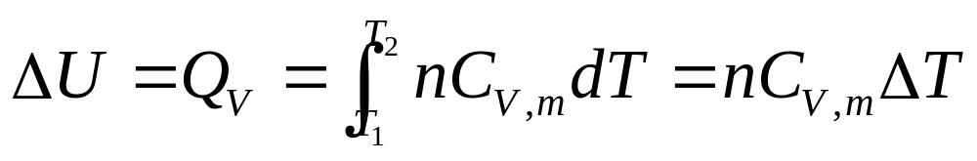
理想气体等容可逆过程

Slide 12
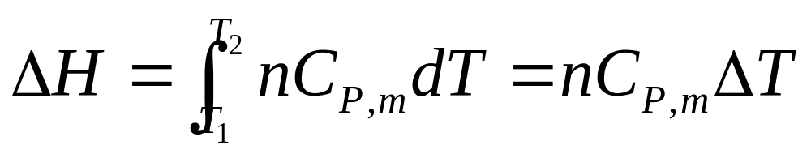
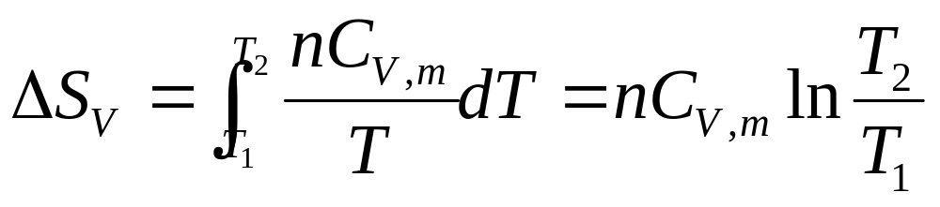
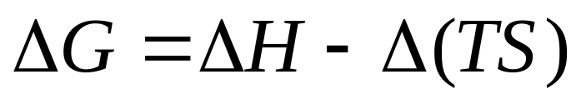
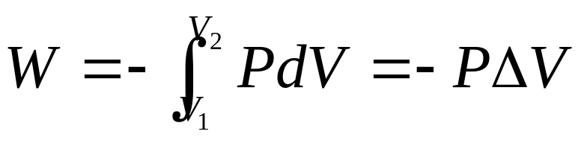
理想气体等压可逆过程

Slide 13




理想气体绝热可逆

Slide 14



可逆相变化过程

Slide 15




4. 例题

Slide 16
1. 298K时，将2mol的N₂理想气由0.1 MPa恒温可逆压缩到2MPa，试计算此过程的W、Q、ΔU、ΔH、ΔS及ΔG 。如果被压缩了的气体做恒温膨胀再回到原来状态，问此过程的W、Q、ΔU、ΔH、ΔS及ΔG又是多少？

Slide 18



2. 根据下列数据，求乙烯C₂H₆(g)在298K时的标准摩尔生成热与标准摩尔燃烧热：
(1) C₂H₆(g)+7/2O₂(g)== 2CO₂(g) + 3H₂O(l)
(2) C(石墨) + O₂(g) == CO₂(g)
(3) H₂(g) + 1/2O₂(g) == H₂O(l)

Slide 20
3. 苯在正常沸点353K时摩尔汽化焓为30.75kJ·mol⁻¹。今将353K、101.325kPa下的1mol液态苯在恒温恒压下蒸发为苯蒸气（设为理想气体）。
1）求此过程的Q，W，ΔU，ΔH，ΔS，ΔA和ΔG；
2）应用有关原理，判断此过程是否为可逆过程。

Slide 22



4.气相反应 A(g) + B(g) == Y(g) 在500℃，100kPa 进行，试计算该反应的
及过程的Q、 W各为多少?
(气体可视为理想气体)
物 质
/ kJ.mol⁻¹
C_{p,m}/J.K⁻¹.mol⁻¹
A(g) －235 19.1
B(g) 52 4.2
Y(g) －241 30.0

Slide 23






解：

Slide 24



Slide 25




或者

Slide 26
三、溶液、相平衡及化学平衡
▶ 基本概念：
理想溶液、理想稀溶液、独立组分数、自由度数、相律、标准生成吉布斯自由能、标准平衡常数等。

Slide 27


▶ 概念题辨析
(1)克拉佩龙方程式用于纯物质的任何两相平衡。
(2)一定温度下的乙醇水溶液，可应用克—克
方程计算其饱和蒸气压。
(3)任一化学反应的标准平衡常数都只是温度
的函数。
(4) 理想稀溶液中的溶质遵守拉乌尔定律；溶
剂遵守亨利定律。

Slide 28

(5) 相是指系统处于平衡时，系统中物理性质
及化学性质都完全相同的均匀部分。
(6) 依据相律，纯液体在一定温度下，蒸气压
应该是定值。
(7) 范特荷夫等温方程
表示系统标准状态下性质的是 ,用来判断反应进行方向的是 。

Slide 29

(8) A(l)与B(l)可形成理想液态混合物，若在一定温度T下，纯A、纯B的饱和蒸气压P_{A}* > P_{B}*,则在二组分的蒸气压-组成相图上的气、液两相平衡区，呈平衡的气、液两相的组成必有——————。
y_{B} >x_{B}
(B) y_{B} <x_{B}
(C) y_{B} =x_{B}

Slide 30
▶ 基本计算：
1. 溶液组成及气液相组成、分压、相数量
的计算；
单组分气液两相平衡时平衡温度、
压力的计算；
3. 相图分析及相律计算；
4. Van’t Hoff等温方程、等压方程应用，
平衡常数及平衡组成的计算。

Slide 31

1.苯和甲苯构成理想液态混合物，已知358K时
求总压为101.325kPa时气、液相浓度各为多少？

Slide 33

2.一定温度A和B构成的理想溶液中A的摩尔分数浓度x_{A}=0.5，求平衡气相的总压和气相中A的摩尔分数浓度。
已知该温度下纯A的饱和蒸气压

Slide 35






3. 298.15K，反应
的
求①物质的量之比为
的混合气体在总压力为101325Pa下的压力商
和
并判断反应自发进行的方向？
②298.15K 时

Slide 37
四、电化学
▶基本概念
电导率、摩尔电导率、离子强度、离子的平均活度及平均活度系数、可逆电池、浓差电池、电池电动势、分解电压等。

Slide 38

▶基本计算
1、电导、电导率、摩尔电导率等计算；
2、电解质的活度、离子的平均活度、平
均活度系数、离子强度的计算；
3、电池电动势、电极电势及电池反应的
的计算；
4、会将简单反应设计成原电池等。

Slide 39
1. 298K时电池:
Zn(s)|ZnCl₂ (b=0.0102mol.kg⁻¹ ) | AgCl(s)|Ag(s)
电动势为
E=1.156V
（1）写出电极反应和电池反应；
（2）计算298K时电池标准电动势E^{θ}
设活度系数为1。

Slide 41


2. 写出电池
Zn(s)|Zn²⁺ (a _{Zn2+} =0.9 ) | Cu²⁺ (a _{Cu2+} =0.7 ) |Cu(s)
的电极反应和电池反应。
已知25℃时
求电池的电动势E和通电2F时的ΔG。

Slide 43
五、化学动力学
▶基本概念
反应速率、基元反应、反应分子数、反应级数等。
▶基本计算
1.一级反应、二级反应的微分方程、积分
方程及其特征，会进行相应计算；
2.温度对反应速率的影响—阿累尼斯公式的
应用及相关计算。

Slide 44
1、某物B的分解反应是一级反应，800K时速率常数k=3.4s⁻¹，求分解掉50%需多长时间？若反应的活化能Ea=60kJ/mol，850K时分解的速率常数是多少？

Slide 46
2、基元反应 2A→A₂的E_{a}=100kJ.mol⁻¹, 560K时，在一个恒容的反应器中充入2kPa纯A，反应的半衰期t_{1/2}=10min ，611K时, 在同样A的起始压力下使发生上述反应5min，求容器中总压。

Slide 47

▶概念题辨析
(1) 反应速率系数k与反应物的浓度有关
(2) 基元反应肯定是单分子反应
(3) 一级反应肯定是单分子反应
(4) 质量作用定律仅适用于基元反应
(5) 对二级反应来说，反应物转化同一百分数时，
若开始浓度愈低，则所需时间愈短

Slide 48


(6) 催化剂只能加快反应速率，而不能改变化学
反应的平衡常数。
(7) Arrhenius活化能的定义
(8) 若反应A→Y,对A为一级，则A的半衰期
(9) 反应级数不可能为负值
(10)基元反应H+Cl₂ → HCl+Cl是双分子反应

Slide 49

(11)一级反应的特征是
a. ；
b. ；
c. 。
(12) 若反应A+2B →Y是基元反应，则其反应的
速率方程可以写成

Slide 50
六、表面现象
▶基本概念
表面张力、比表面吉布斯自由能、物理吸附、化学吸附、溶液的表面吸附、正吸附与负吸附、表面活性剂等。
▶基本计算
1、弯曲表面附加压力的计算；
2、会用开尔文公式计算弯曲液面的蒸气压；
3、会用吉布斯等温式计算溶液表面吸附量。

Slide 51
▶ 概念题辨析
(1) 液体表面张力的方向总是与液面垂直 。
(2) 弯曲液面产生的附加压力与表面张力成反比
(3) 弯曲液面产生的附加压力的方向总是指向
曲面的曲率中心。
(4) 弯曲液面的饱和蒸气压总大于同温下平液
面的蒸气压。

Slide 52
(5) 同温度下，小液滴的饱和蒸气压大于平液
面的蒸气压。
(6) 吉布斯所定义的“表面过剩浓度”只能是正值
，不可能是负值。
(7) 表面活性物质在界面层的浓度大于它在溶液
本体的浓度。
(8) 兰缪尔等温吸附理论只适用于单分子层吸附。
(9) 化学吸附无选择性。

Slide 53

(10) 高分散度固体表面吸附气体后，可使固体表面的吉布斯函数降低。
(11) 今有一球形肥皂泡，半径为r，肥皂水溶液的表面张力为σ，则肥皂泡内附加压力是
(12) 人工降雨是将一定浓度的AgBr水溶液喷洒在积雨云层中，其目的是为降雨提供湿度。

Slide 54
(13) 溶液界面等温吸附的结果，溶质在界面层的浓度一定小于它在体相的浓度。
(14) 同种液体相同温度下 ，弯曲液面的蒸气压与平液面的蒸气压的关系是
p_{平}> p_{凹}> p_{凸}
(15) 化学吸附的吸附力是化学键力

